Slide 1
Алгебра и геометрия
2 семестр
Моисеева Светлана Петровна
доктор физ.- мат. наук, доцент
кафедра теории вероятностей и математической статистики ФПМК

Slide 2
Плоскость в пространстве
Лекция 1

Slide 3
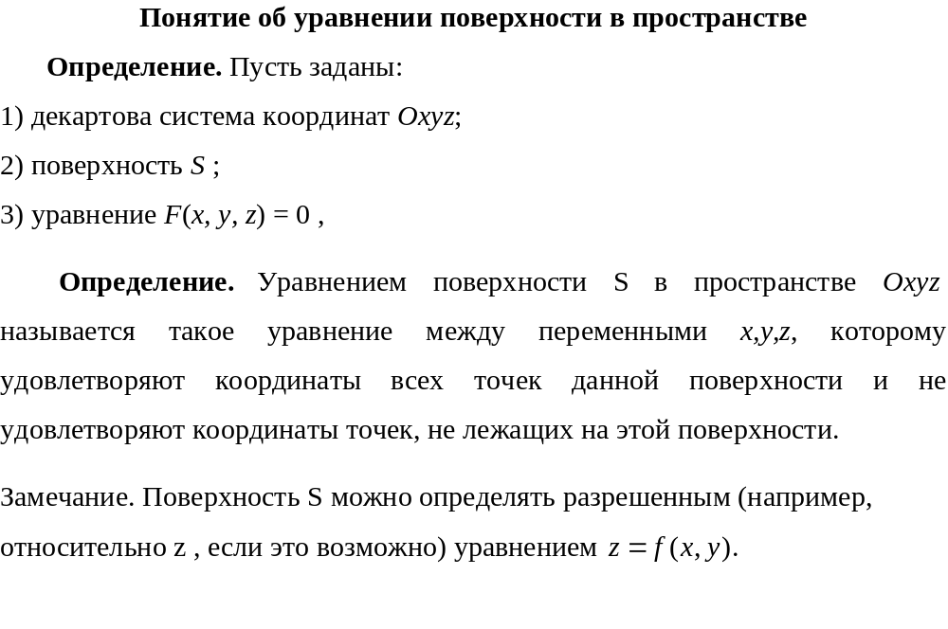

Slide 4
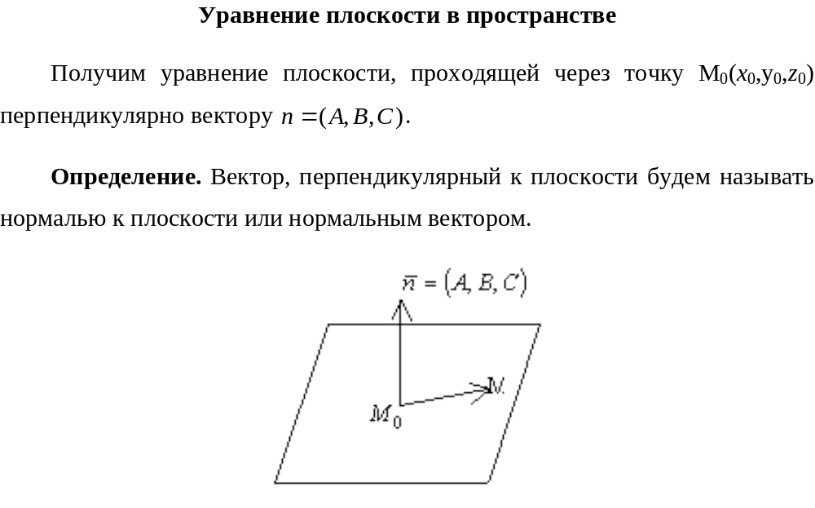

Slide 5
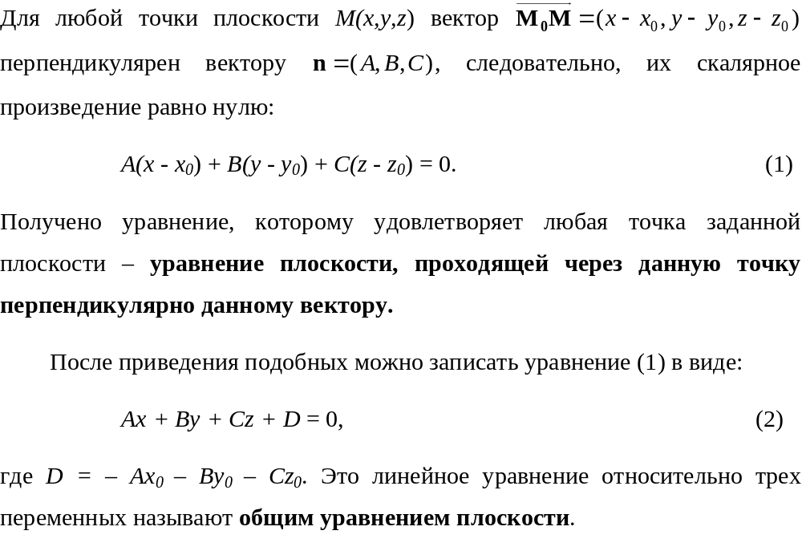

Slide 6
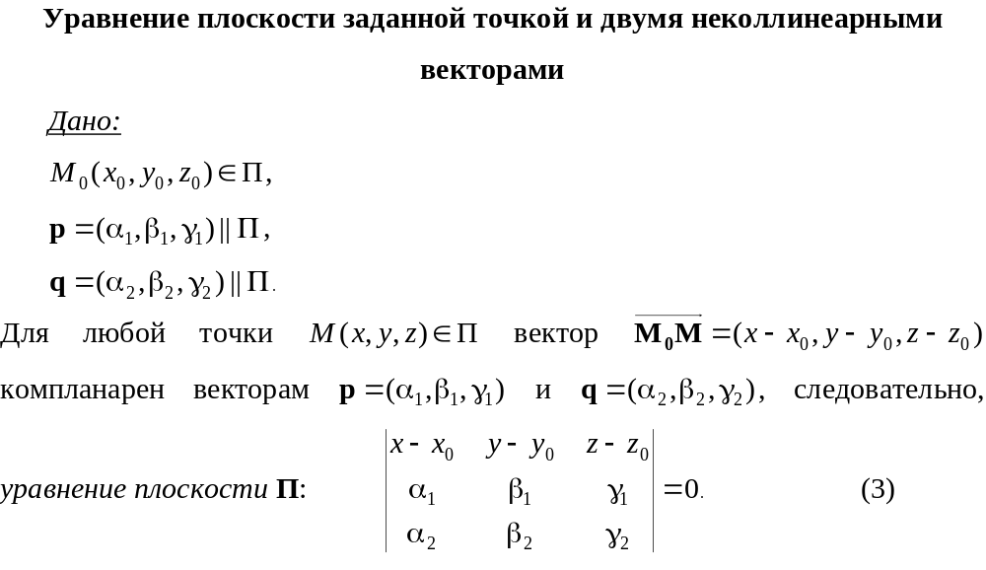

Slide 7
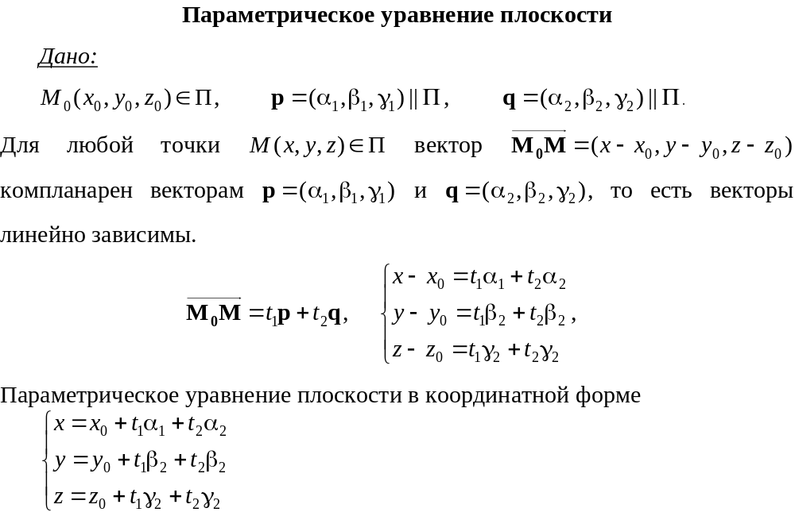

Slide 8
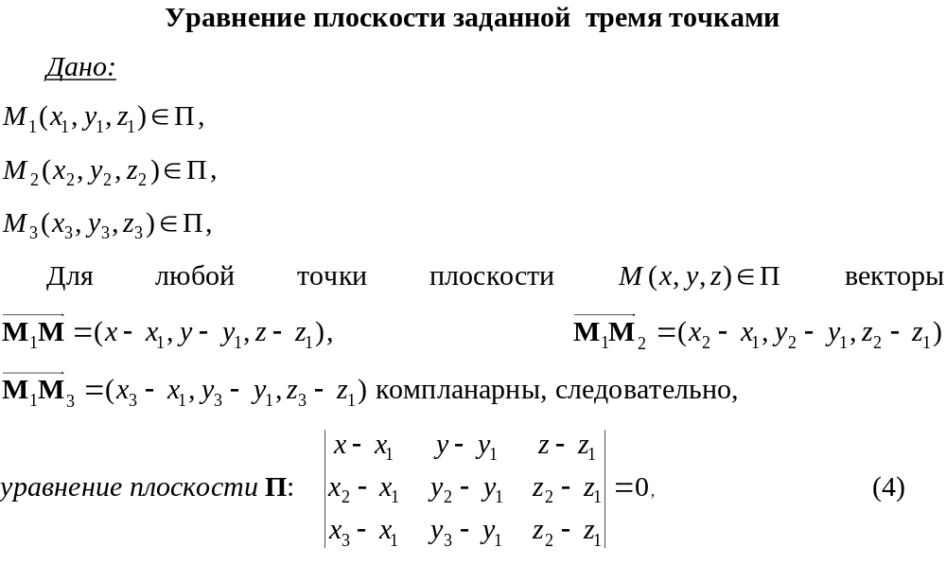

Slide 9
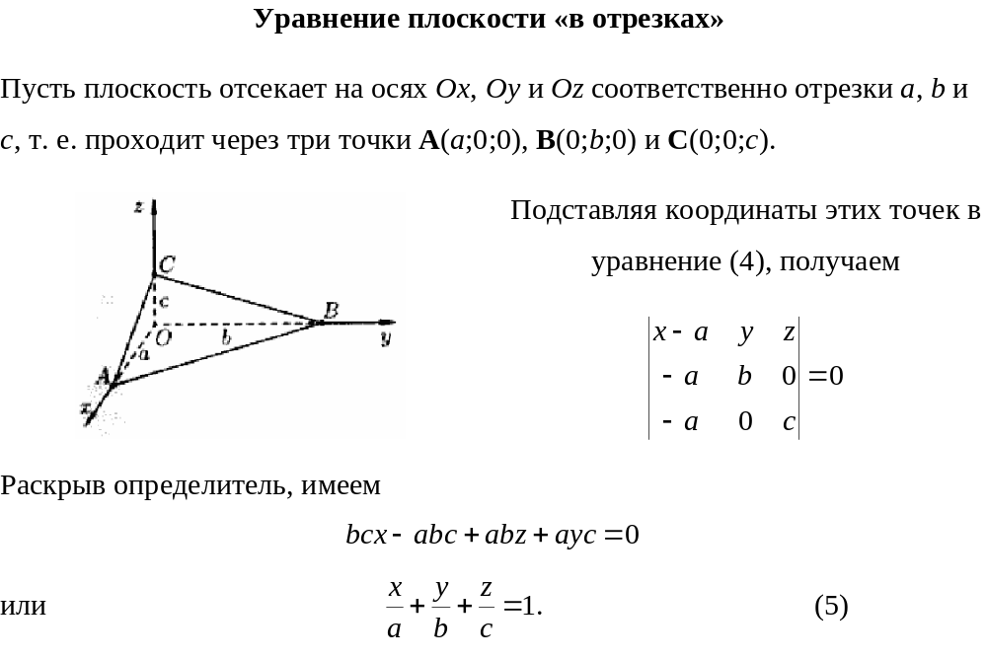

Slide 10
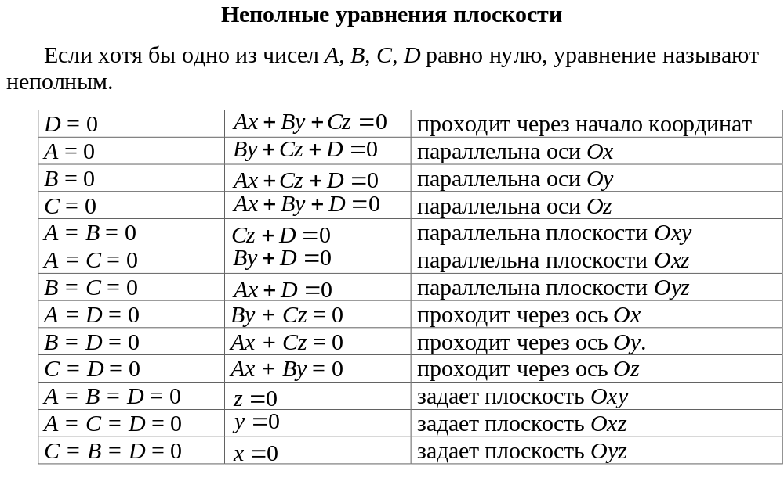

Slide 11
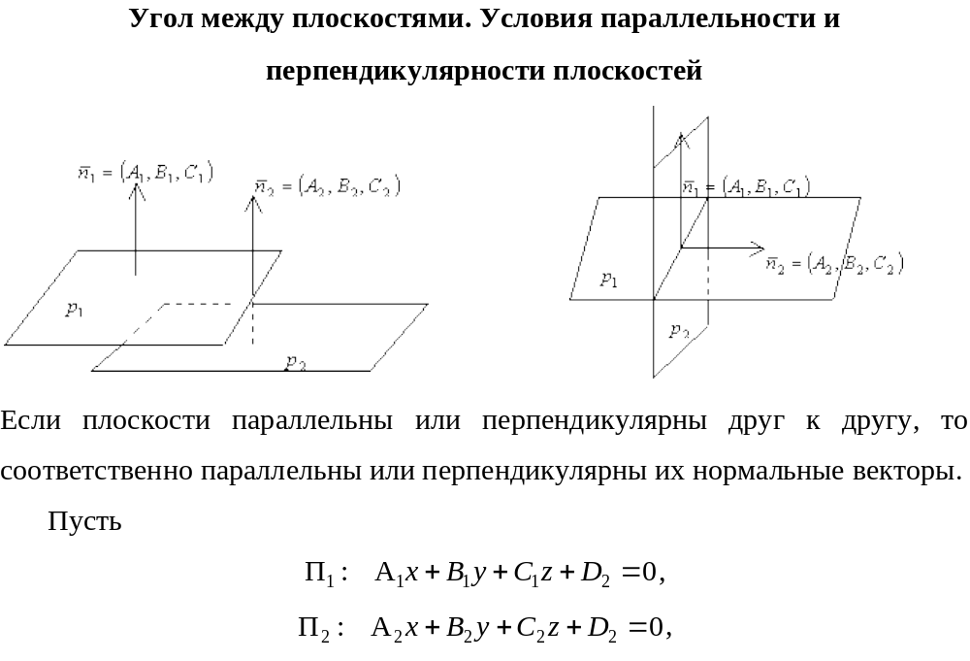

Slide 12
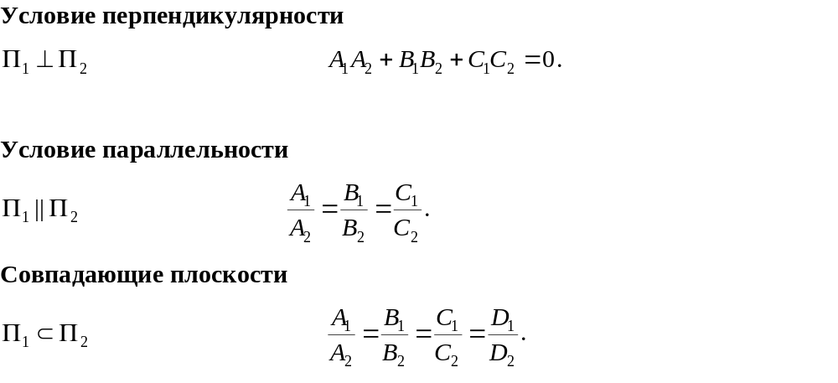

Slide 13
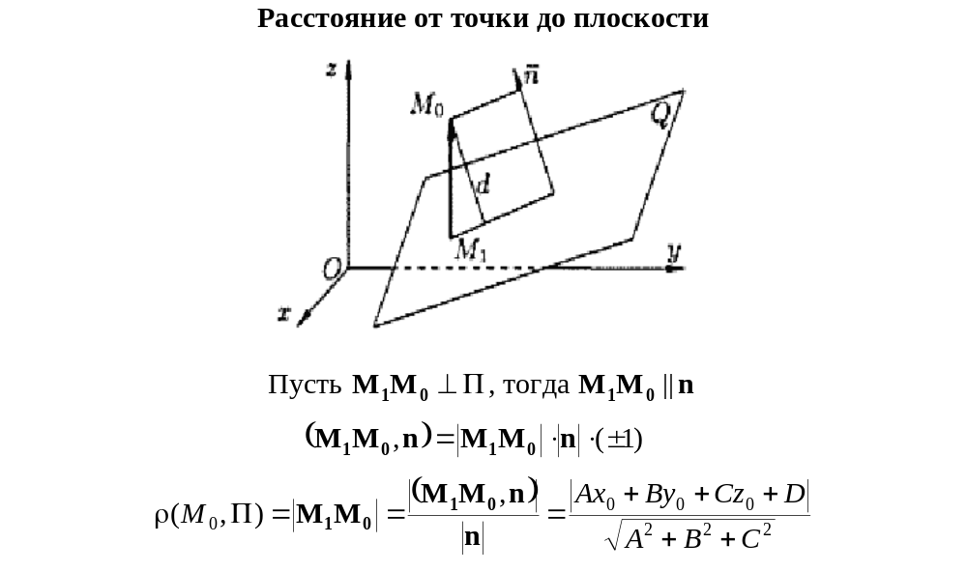

Slide 14
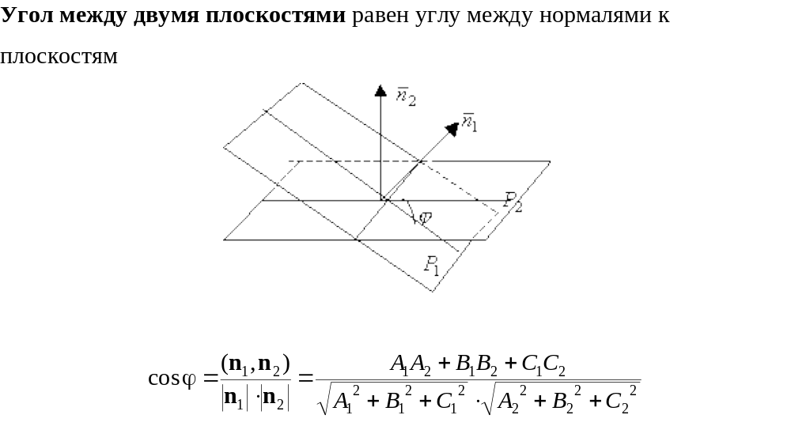

Slide 15
Спасибо за внимание

